Slide 1
SONČNA ENERGIJA

Slide 2
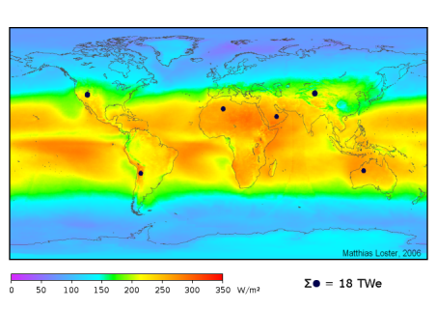
Uvod
Sončno energijo že stoletja izrabljajo številni tradicionalni načini gradnje, v zadnjih desetletjih pa je zanimanje zanjo v razvitih državah naraslo hkrati z zavedanjem o omejenosti drugih energetskih virov, kot so fosilna goriva, ter njihovih vplivih na okolje.
Svetlobna zaloga sončne energije:

Slide 3
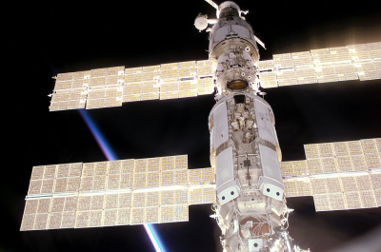
Fotovoltaika
Več kot 100 držav po svetu uporablja sončno energijo. Fotonapetostni sistemi so lahko nameščeni na zemlji ali pa vgrajeni na streho ali stene stavbe. Zaradi tehnološkega napredka in povečanega obsega proizvodnje ter prefinjenosti izdelave, se je strošek izgradnje fotovonapetostnih sistemov, odkar so bile izdelane prve sončne celice, stalno zmanjševal.
Solarni paneli na vesoljski postaji:

Slide 4
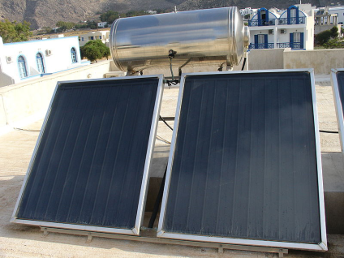
Sončni kolektor
Sončni kolektor tudi Solarni kolektor je naprava, ki sprejema (kolektira) sončno sevanje in ga shranjuje v obliki toplotne energije v hranilniku.
Moč sončnega sevanja na kvadratni meter zemljine površine znaša v povprečju približno 1000 vatov, odvisno od vremena, lokacije in orientacije.
V Sloveniji padena leto na kvadratni meter v povprečju približno 1200 kWh sevanja.
Ploščati kolektor z bojlerjem:

Slide 5
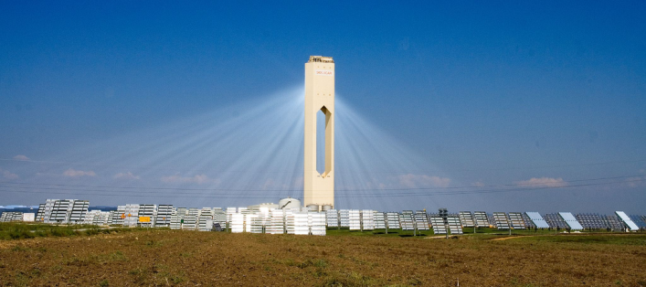
Solarni stolp
Solarni stolp tudi Sončni stolp je vrsta sončne elektrarne, kjer se pomočjo pomičnih ogledal (heliostatov) koncentriramo sončne žarke v centralnem kolektorju.
V stolpu se delovni medij segreje in potem s to toploto ženemo konvencionalno parno turbino, podobno kot pri klasični termoelektrarni.
Sončni stolp PS v Sevilli, Španija:

Slide 6
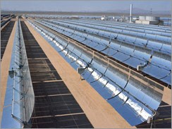
Parabolična solarna elektrarna
Parabolična solarna elektrarna je tip sončne elektrarne, ki uporablja sprejemnike, ki so ravni v eno dimenzijo in parabolični v drugo.
Parabolična oblika koncentrira sončne žarke na cev v sredini po kateri teče delovni (prenosni) medij. Toploto se lahko uporablja v več namenov, največkrat za generiranje električne energije.
Sprejemniki:

Slide 7
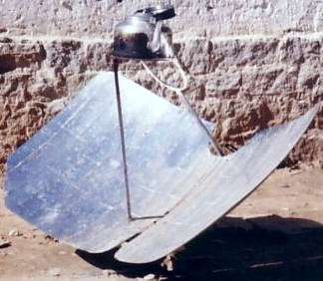
Sončni kuhalnik
Sončni kuhalnik, tudi solarni kuhalnik, je naprava, ki sprejema sončne žarke za segrevanje ali kuhanje hrane ali pijače.
Solarni kuhalniki ne potrebujejo goriva za delovanje, temveč le sončno svetlobo. Približno 2 milijardi ljudi na svetu uporabljata odprti ogenj za kuhanje hrane, veliko od njih uporablja les, kar povzroča krčenje gozdov.
Izvedba sončnega kuhalnika:

Slide 8
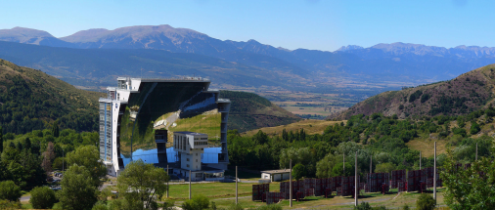
Sončna peč
Sončna peč, tudi solarna peč, je naprava, ki s pomočjo koncentriranih sončnih žarkov doseže visoko temperaturo za tehniško uporabo, največkrat v industriji. Parabolična ogledala - heliostati koncentrirajo sončno sevanje v žariščno točko, kjer se lahko doseže temperatura 3,500-4000 °C.
To toploto lahko uporabljamo za generiranje elektrike, taljenje kovin, proizvodnjo vodika, ali pa druge namene.
Največja sončna peč v kraju Odeiile, francoski Pireneji:

Slide 9
KONEC

